Slide 1
Bài 43: Cấu tạo trong của chim bồ câu
Lớp chim
Sinh học - lớp 7

Slide 2
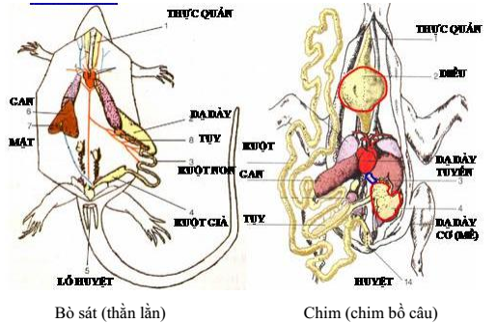
1. Các cơ quan dinh dưỡng
a. Tiêu hóa
- Hệ tiêu hóa ở chim bồ câu hoàn chỉnh hơn bò sát vì:
- Ống tiêu hóa đã phân hóa: miệng → hầu → thực quản → diều → dạ dày tuyến → dạ dày cơ →ruột non → ruột già → hậu môn.
+ Thực quản đã có diều với chức năng chứa và làm mềm thức ăn trước khi đưa vào dạ dày vì chim không có răng để nghiền nát thức ăn như những động vật khác.
- Mỗi cơ quan đều đảm nhiệm chức năng riêng giúp tốc độ tiêu hóa cao hơn.
+ Dạ dày phân nhánh thành dạ dày tuyến (tiết dịch tiêu hóa) và dạ dày cơ (co bóp, nghiền nát thức ăn) giúp tốc độ tiêu hóa cao hơn.
- Không có răng, thiếu ruột thẳng tích trữ phân.

Slide 3
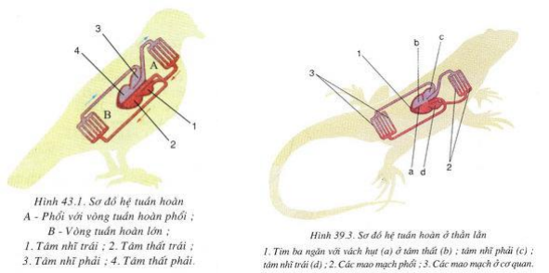
1. Các cơ quan dinh dưỡng
b. Tuần hoàn
- Tim có cấu tạo hoàn thiện, có dung tích lớn so với cơ thể.
- Tim 4 ngăn (2 tâm thất và 2 tâm nhĩ), gồm 2 nửa phân tách nhau hoàn toàn, tim thằn lằn chỉ có 3 ngăn (1 tâm thất và 2 tâm nhĩ).
+ Nửa trái chứa máu đỏ tươi.
+ Nửa phải chứa máu đỏ thẫm.
→ Máu không bị pha trộn giúp đảm bảo cho sự trao đổi chất mạnh ở chim

Slide 4
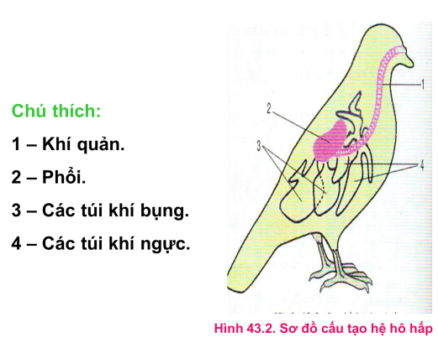
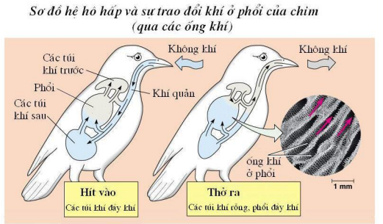
1. Các cơ quan dinh dưỡng
c. Hô hấp
- Phổi gồm một mạng ống khí dày đặc làm bề mặt trao đổi khí rộng.
- Một số ống khí thông với túi khí tạo nên bề mặt trao đổi khí rộng.
- Trao đổi khí: + Khi bay: do túi khí thực hiện. + Khi đậu: do phổi thực hiện

Slide 5
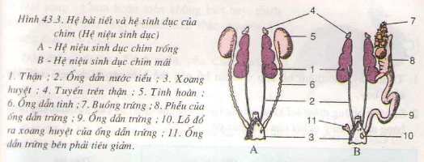
1. Các cơ quan dinh dưỡng
d. Bài tiết và sinh dục
-Bài tiết: có thận sau giống
ở bò sát nhưng không có
bóng đái.
- Sinh dục:
+ Chim trống có đôi tinh hoàn và ống dẫn tinh.
+ Chim mái chỉ có buồng trứng và ống dẫn trứng bên trái phát triển.

Slide 6
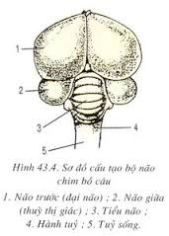
2. Thần kinh và giác quan
- Thần kinh: bộ não chim phát triển liên quan đến đời sống phức tạp và phạm vi hoạt động rộng.
+ Trong não: não trước (đại não), não giữa (2 thùy thị giác) và não sau (tiểu não) phát triển hơn so với bò sát.
- Giác quan:
+ Mắt tinh, có mí thứ 3 rất mỏng giúp chim vẫn nhìn được và vẫn bảo vệ được mắt khi bay.
+ Tai có ống tài ngoài nhưng chưa có vành tai.

Slide 7
Thank you

